Slide 1
ФІЗИКА
ТЕРМОДИНАМІКА

Slide 2

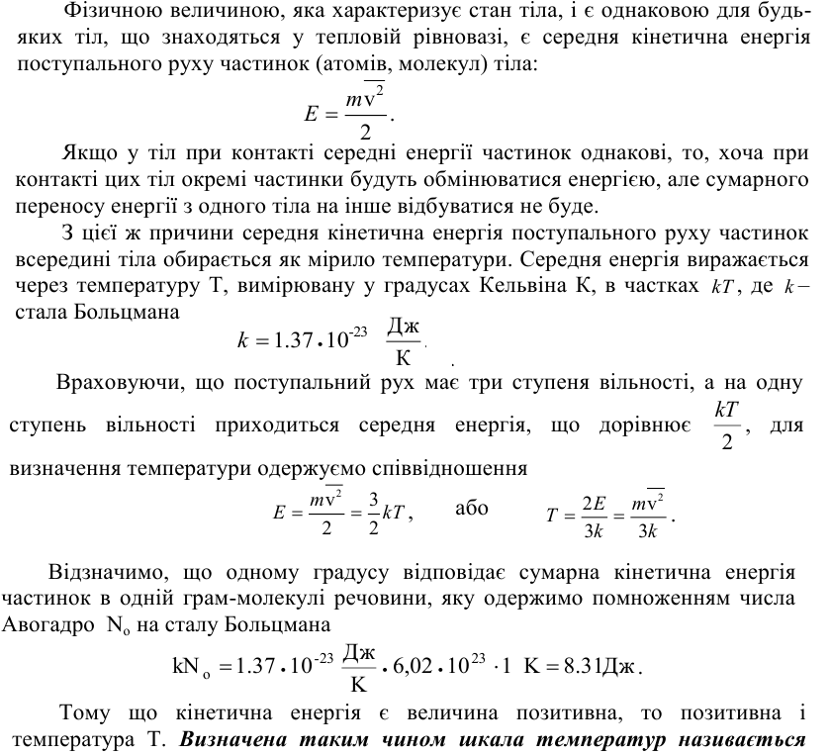
МОЛЕКУЛЯРНА ФІЗИКА

Slide 3
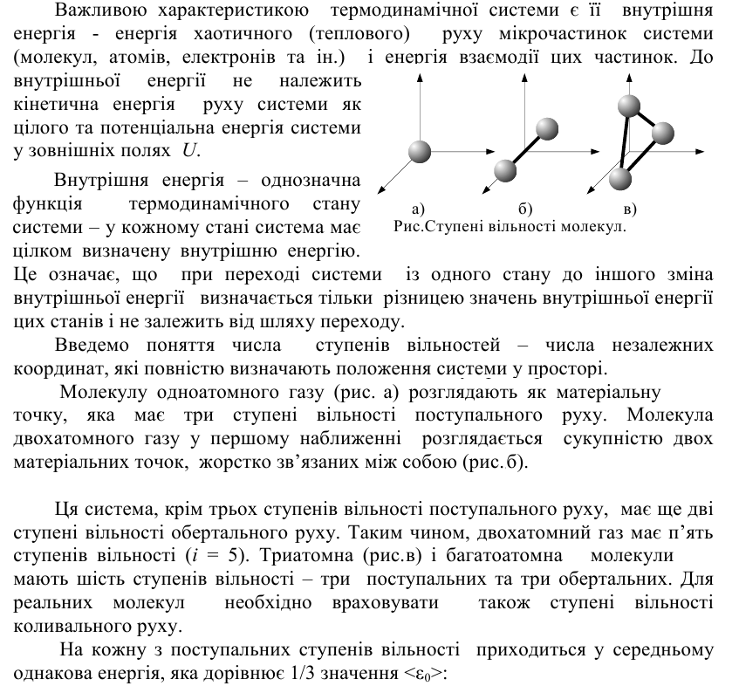

МОЛЕКУЛЯРНА ФІЗИКА

Slide 4
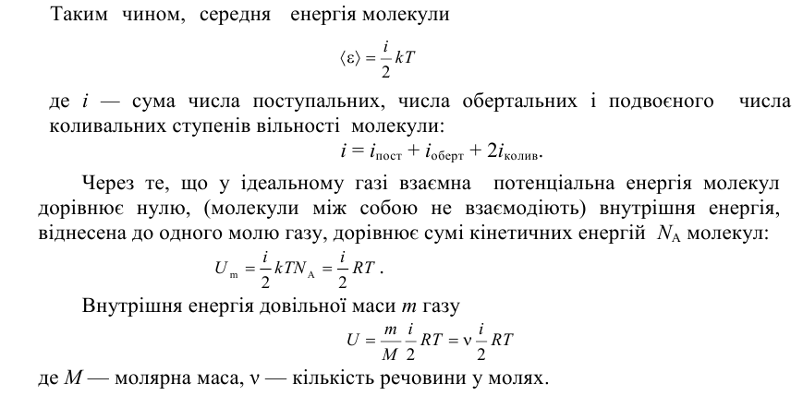
МОЛЕКУЛЯРНА ФІЗИКА

Slide 5
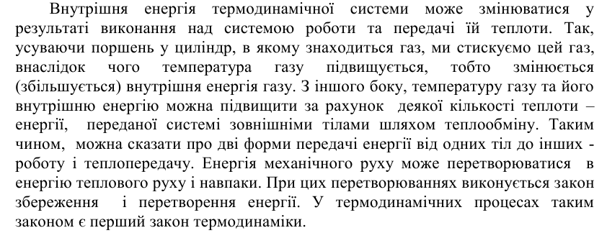
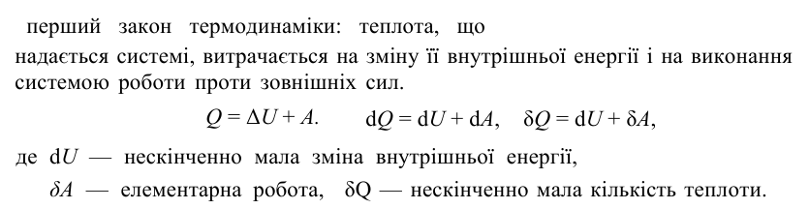
ТЕРМОДИНАМІКА

Slide 6
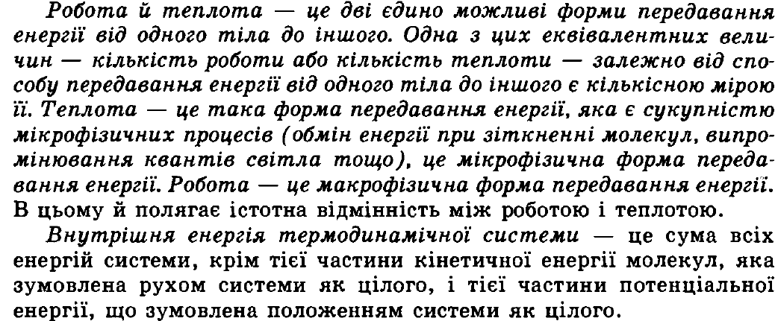
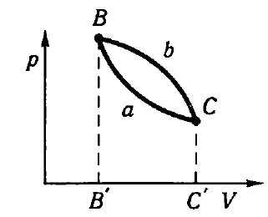

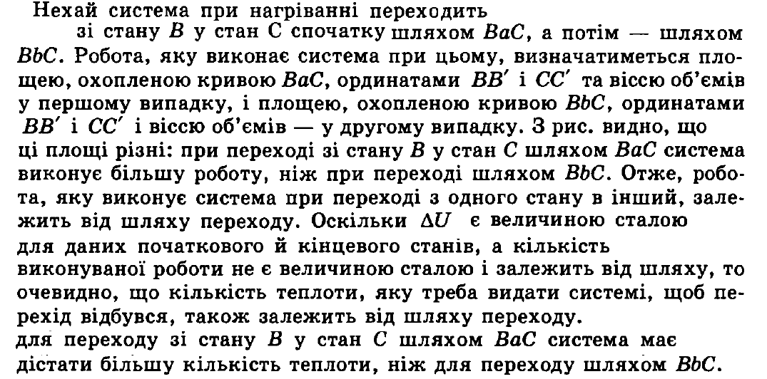
ТЕРМОДИНАМІКА

Slide 7

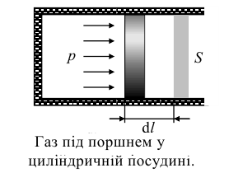

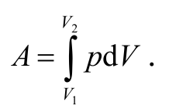
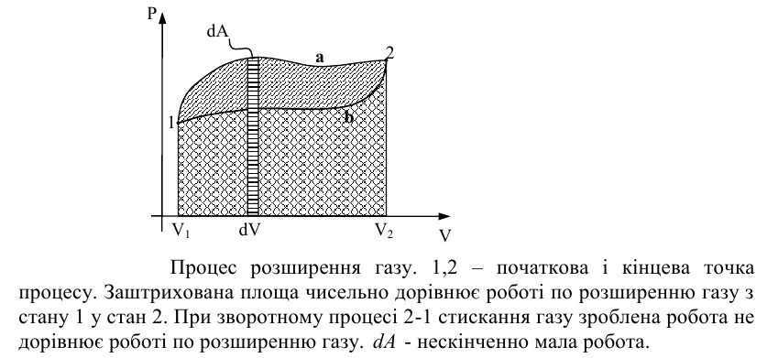
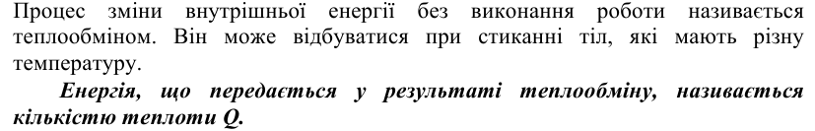
ТЕРМОДИНАМІКА

Slide 8
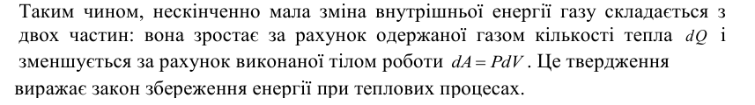

ТЕРМОДИНАМІКА

Slide 9
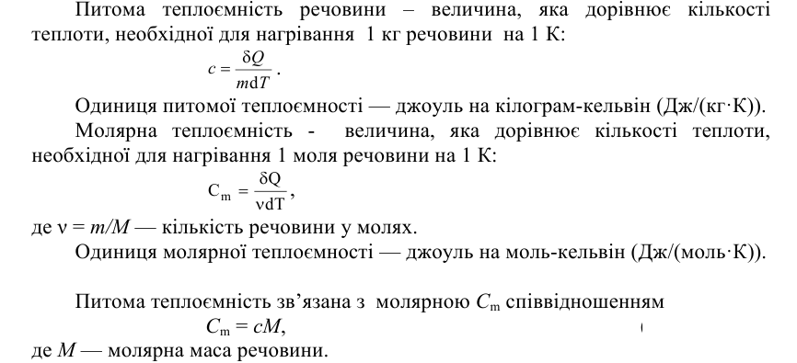
ТЕРМОДИНАМІКА

Slide 10
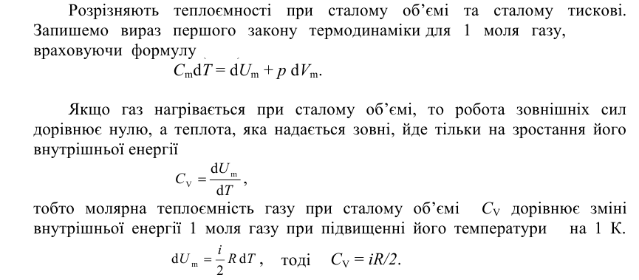
ТЕРМОДИНАМІКА

Slide 11
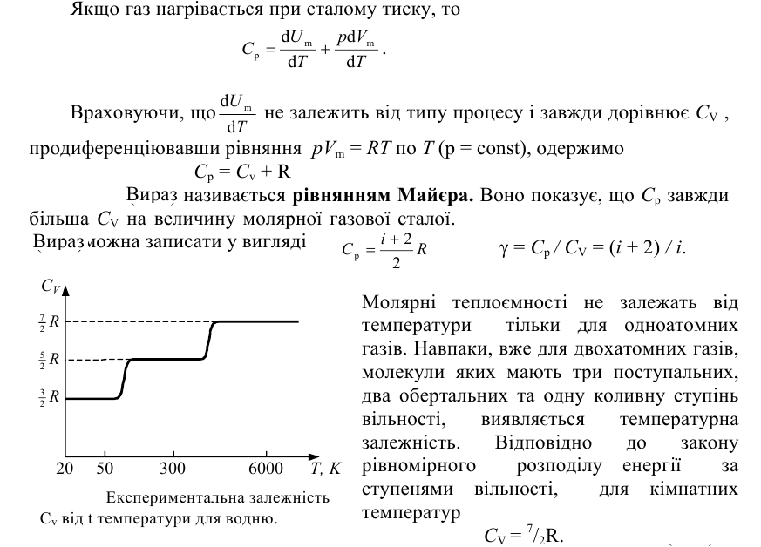
ТЕРМОДИНАМІКА

Slide 12
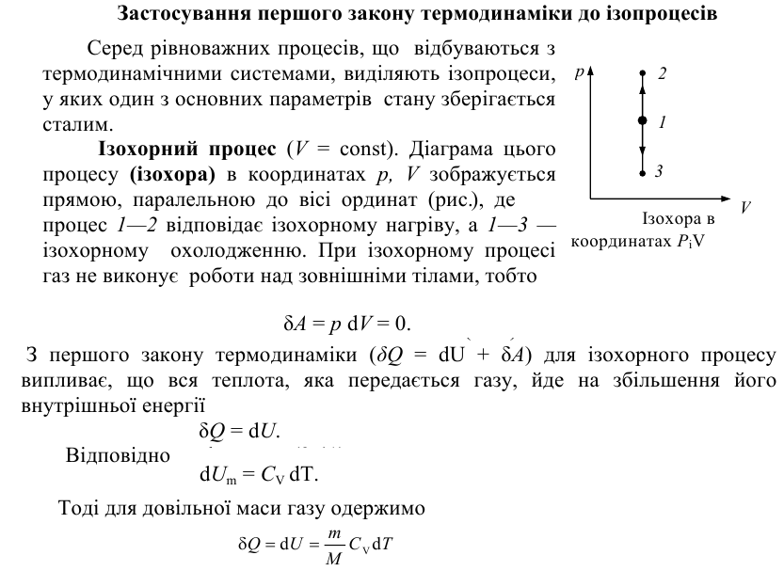
ТЕРМОДИНАМІКА

Slide 13
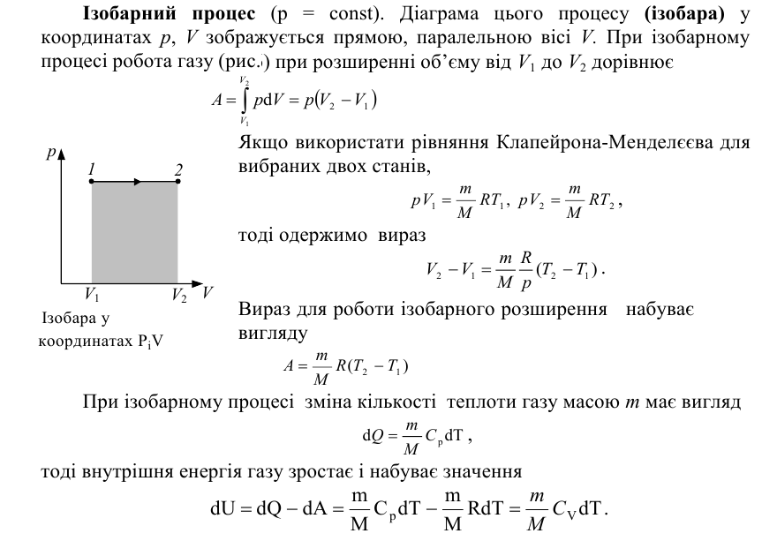
ТЕРМОДИНАМІКА

Slide 14
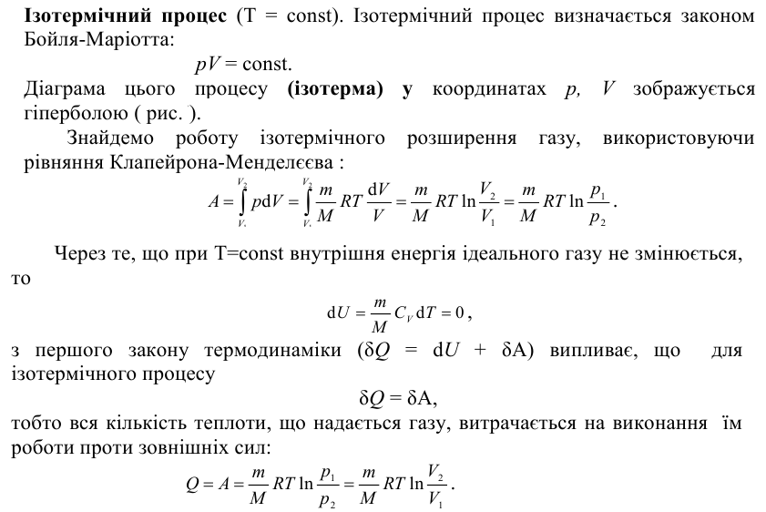
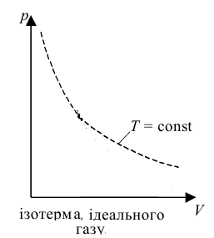
ТЕРМОДИНАМІКА

Slide 15
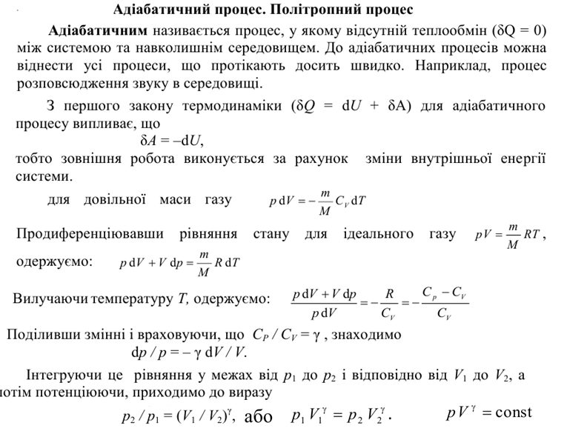
ТЕРМОДИНАМІКА

Slide 16
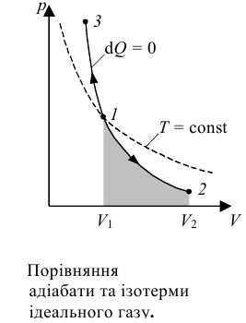
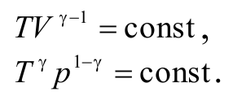
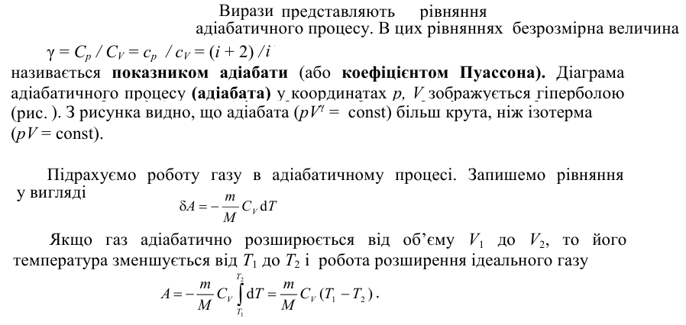
ТЕРМОДИНАМІКА

Slide 17
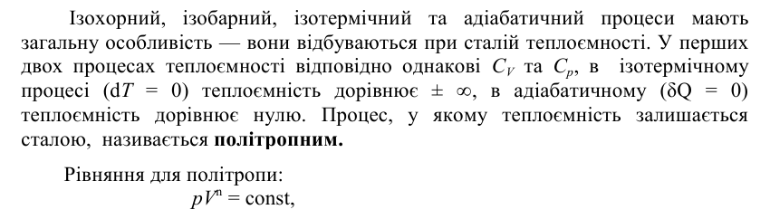
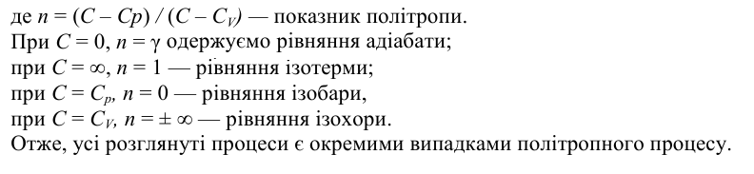
ТЕРМОДИНАМІКА

Slide 18
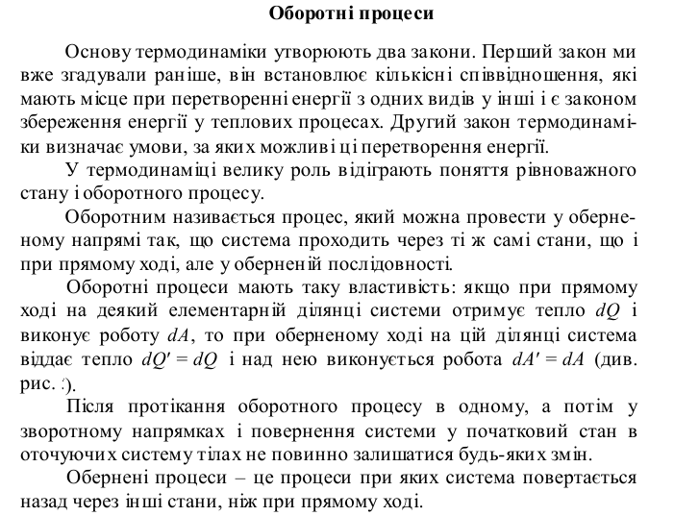
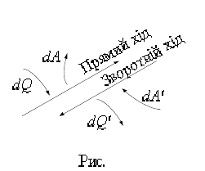
ТЕРМОДИНАМІКА

Slide 19
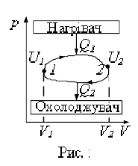
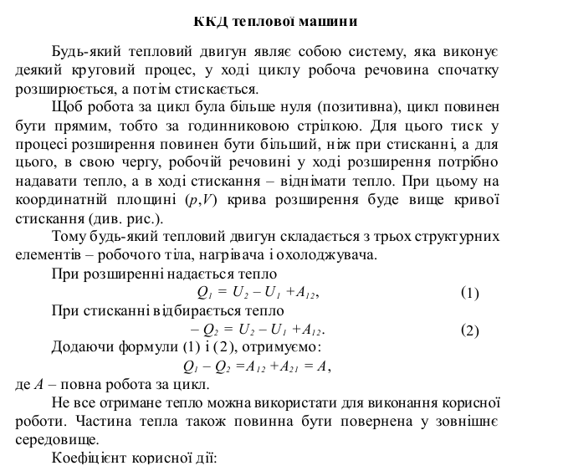

ТЕРМОДИНАМІКА

Slide 20
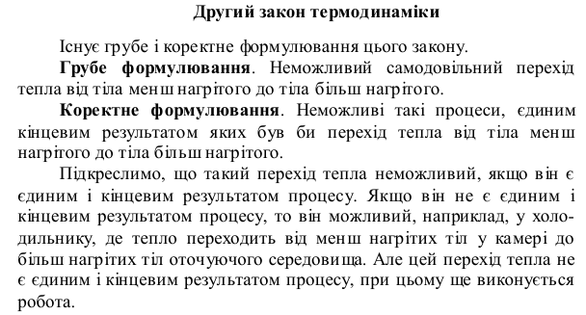
ТЕРМОДИНАМІКА

Slide 21


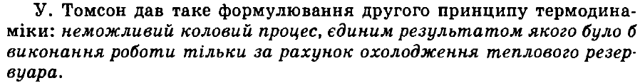
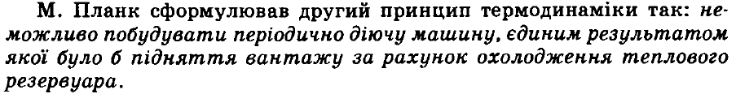
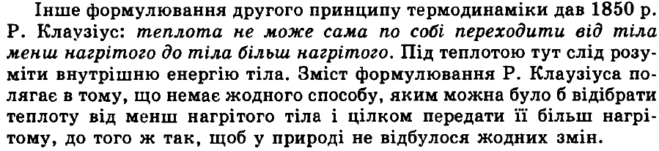
ТЕРМОДИНАМІКА

Slide 22
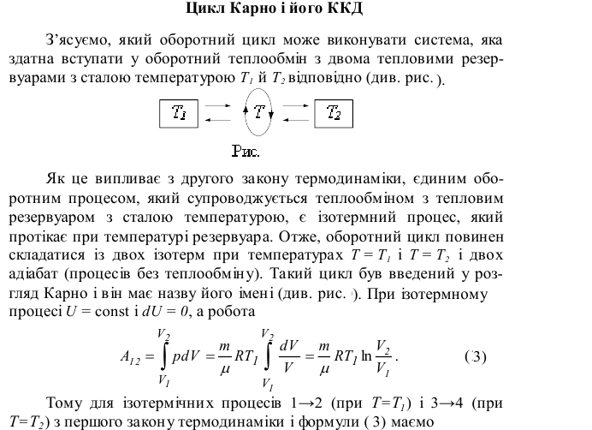
ТЕРМОДИНАМІКА

Slide 23
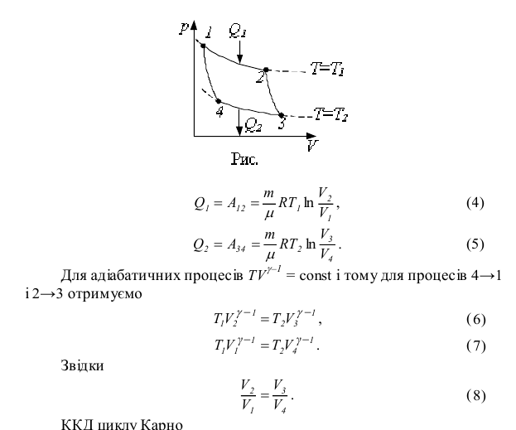
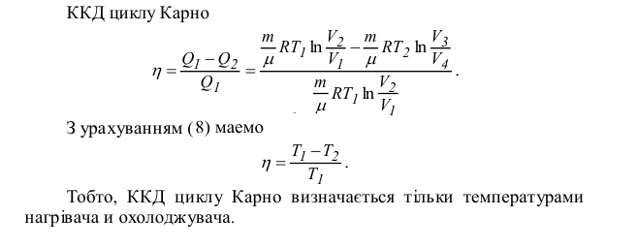
ТЕРМОДИНАМІКА

Slide 24
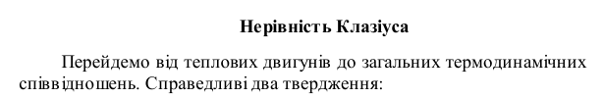
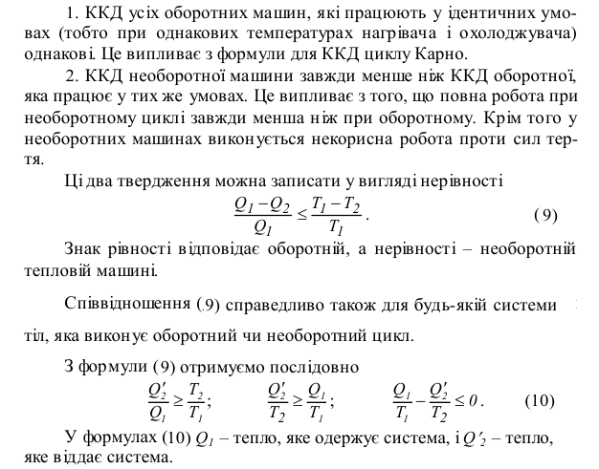
ТЕРМОДИНАМІКА

Slide 25
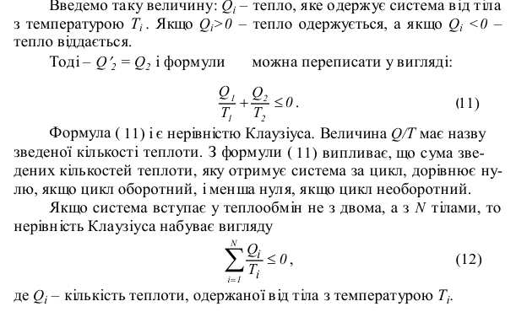
ТЕРМОДИНАМІКА

Slide 26
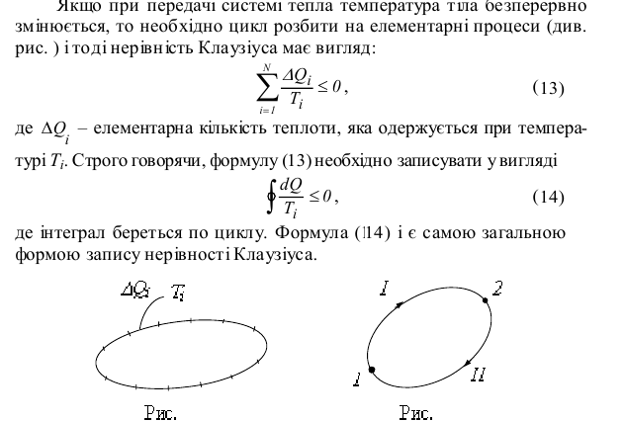
ТЕРМОДИНАМІКА

Slide 27
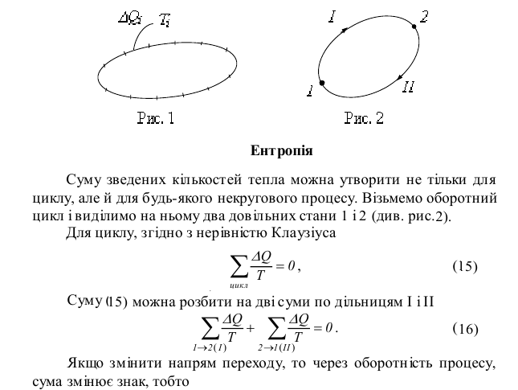

ТЕРМОДИНАМІКА

Slide 28
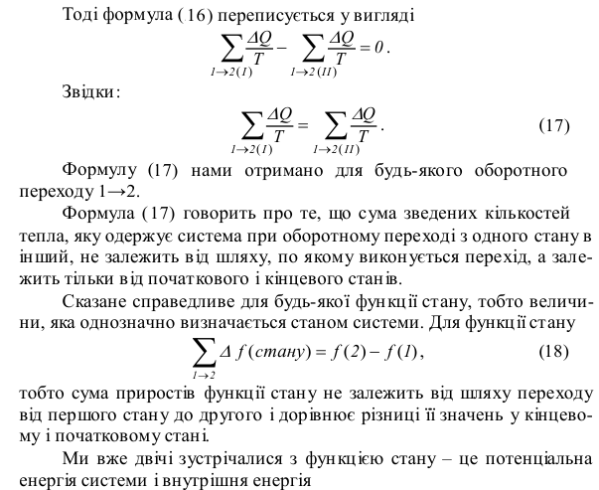
ТЕРМОДИНАМІКА

Slide 29
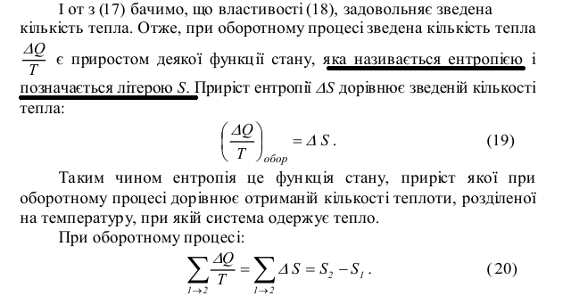
ТЕРМОДИНАМІКА

Slide 30
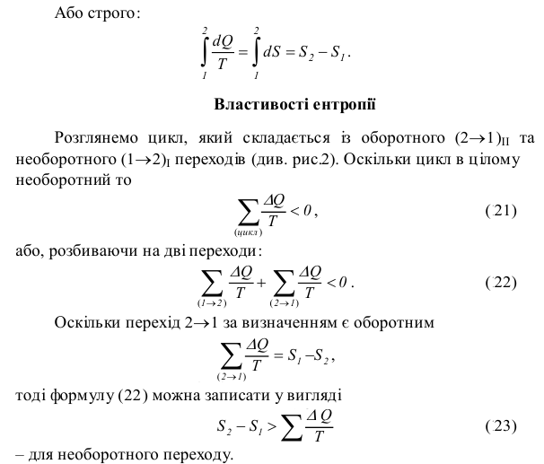
ТЕРМОДИНАМІКА

Slide 31
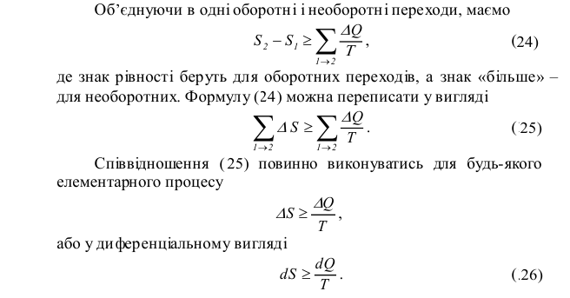
ТЕРМОДИНАМІКА

Slide 32
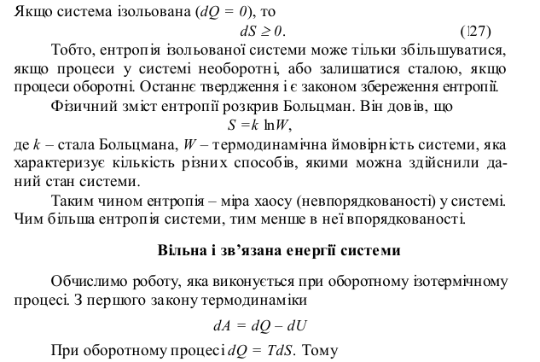
ТЕРМОДИНАМІКА

Slide 33
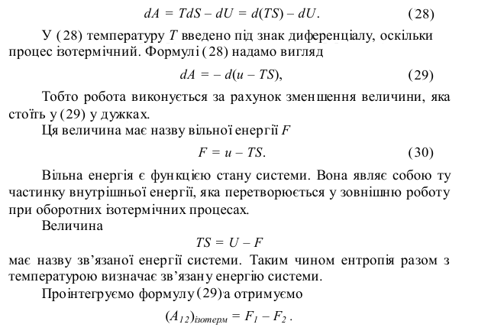
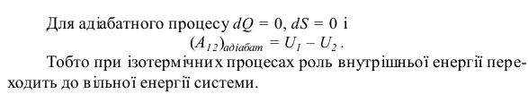
ТЕРМОДИНАМІКА

Slide 34
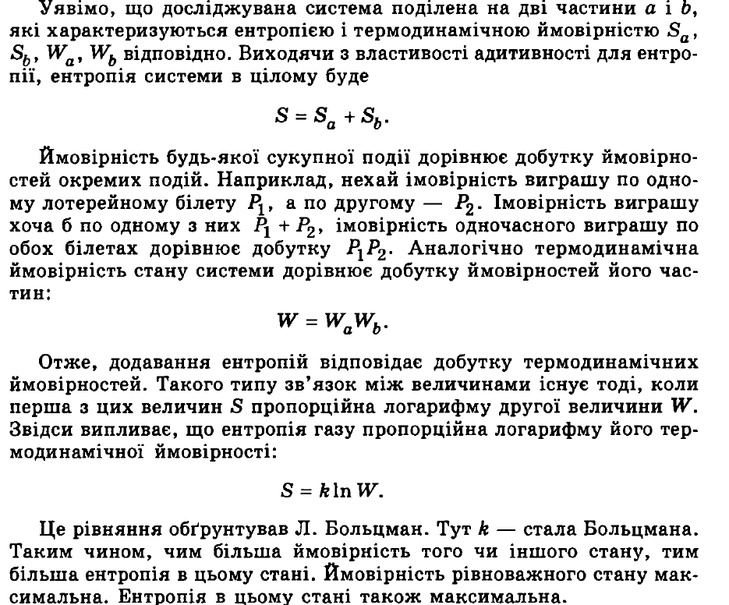

ТЕРМОДИНАМІКА

Slide 35

ТЕРМОДИНАМІКА

Slide 36


ТЕРМОДИНАМІКА

Slide 37



ТЕРМОДИНАМІКА

Slide 38

ТЕРМОДИНАМІКА

Slide 39


ТЕРМОДИНАМІКА

Slide 40

ТЕРМОДИНАМІКА

Slide 41

ТЕРМОДИНАМІКА

Slide 42

ТЕРМОДИНАМІКА

